Slide 1

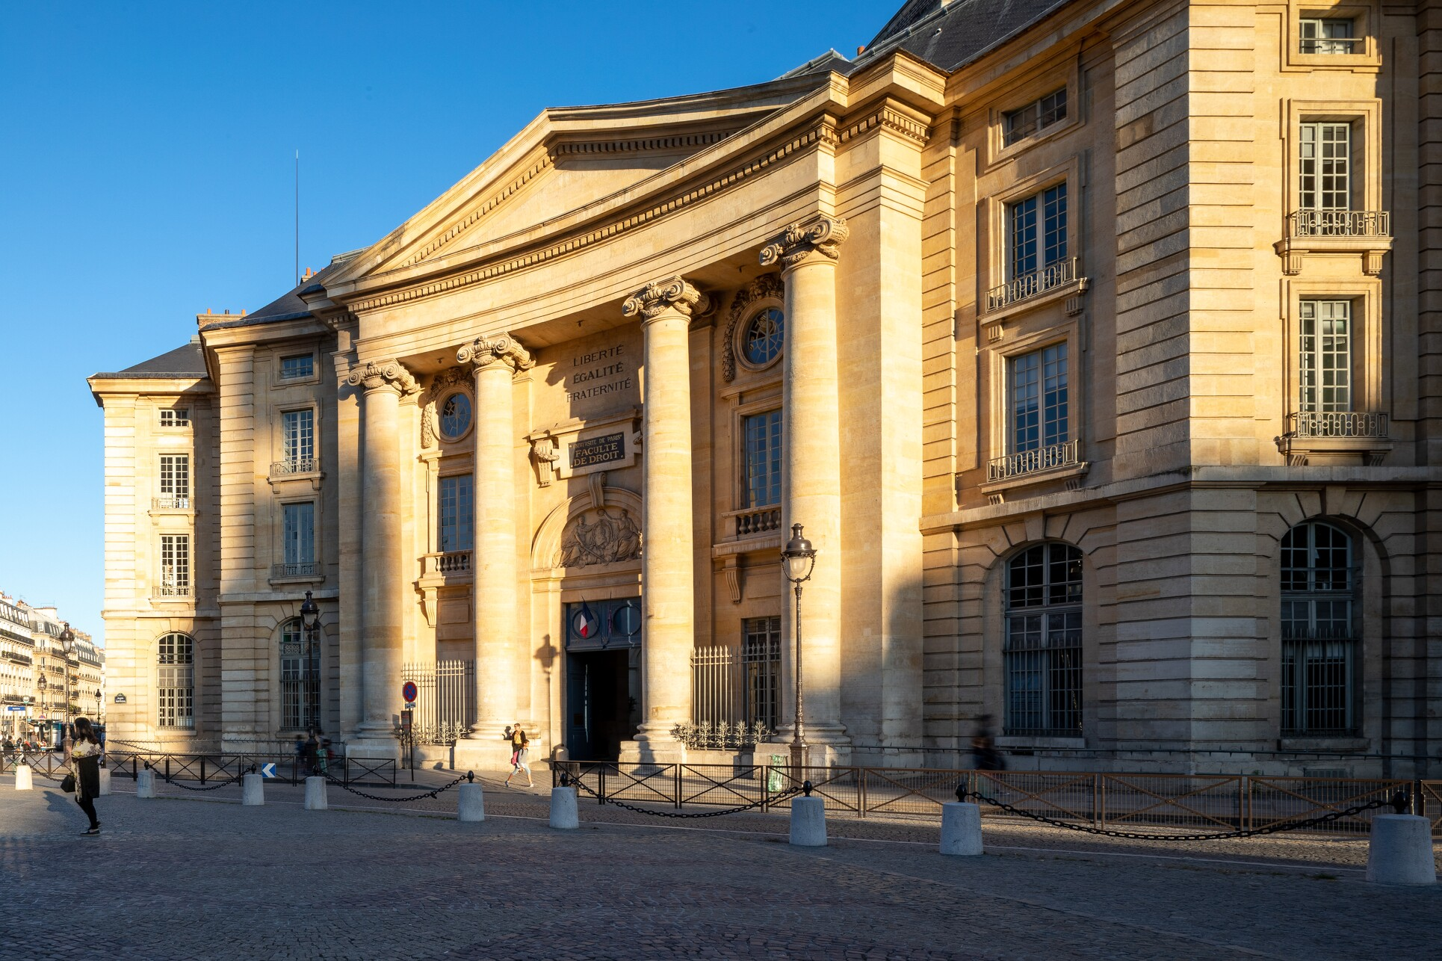
Licence de gestion option RH Groupe B
Processus de recrutement
Bienvenue

Slide 2
Séance 2 : Environnement juridique du recrutement et lutte contre les discriminations
Notes:
Mise en IC
RIP =
Ce que j’ai retenu du cours d’hier

Slide 3
Séance 2 – Environnement juridique du recrutement et lutte contre les discriminations
🎯 Objectifs pédagogiques :
Connaître les obligations légales liées au recrutement.
Identifier les risques de discrimination.
Appliquer les bonnes pratiques juridiques.
📚 Contenu :
Principes de non-discrimination (Code du travail, Défenseur des droits).
Mentions légales dans les annonces. .
Sanctions et jurisprudences.
🛠️ Activité pédagogique :
Jeu des situations de discrimination

Slide 4
La question des discriminations dans le recrutement
Ce qu'il faut comprendre et retenir :
Un sujet jamais résolu et plus que jamais d’actualité :
- Une législation de plus en plus touffue (25 critères + 1)
- Une responsabilité de l’employeur qui pousse à l’action
- Une multiplication depuis 20 ans des chartes de la diversité (Chartes LGBT, TH, Normes ISO, etc.…) qui ont pour objectif de promouvoir l’égalité des chances en matière d’emploi et de renforcer la marque employeur.
1) Des concepts touffus à bien comprendre : discrimination directe et indirecte, catégorisation sociale préjugés, stéréotypes.
2) Des points de droit spécifiques à connaitre : 26 critères légaux, charge de la preuve.
3) Des pratiques vertueuses à développer

Slide 5
Les obligations légales liées au recrutement
Principe de non discrimination de l’Article L1132-1 du Code du travail (France)
"Aucune personne ne peut être écartée d'une procédure de recrutement ou de nomination ou de l'accès à un stage ou à une période de formation en entreprise, aucun salarié ne peut être sanctionné, licencié ou faire l'objet d'une mesure discriminatoire, directe ou indirecte, notamment en matière de rémunération, de mesures d'intéressement ou de distribution d'actions, de formation, de reclassement, d'affectation, de qualification, de classification, de promotion professionnelle, de mutation ou de renouvellement de contrat en raison de son origine, de son sexe, de ses mœurs, de son orientation sexuelle, de son identité de genre, de son âge, de sa situation de famille ou de sa grossesse, de ses caractéristiques génétiques, de la particulière vulnérabilité résultant de sa situation économique, apparente ou connue de son auteur, de son appartenance ou de sa non-appartenance, vraie ou supposée, à une ethnie, une nation ou une prétendue race, de ses opinions politiques, de ses activités syndicales ou mutualistes, de son exercice d'un mandat électif, de ses convictions religieuses, de son apparence physique, de son nom de famille, de son lieu de résidence ou de sa domiciliation bancaire, ou en raison de son état de santé, de sa perte d'autonomie ou de son handicap, de sa capacité à s'exprimer dans une langue autre que le français ou de sa qualité de lanceur d'alerte."
Notes:
précarité sociale = 2016
Lanceur d’alerte = 2022

Slide 6
Les obligations légales liées au recrutement
Principe de non discrimination de l’Article L1132-1 du Code du travail (France)
« Toute discrimination fondée sur l'une des caractéristiques énumérées est interdite. Les employeurs sont tenus de respecter ce principe de non-discrimination et de mettre en place des politiques et des pratiques qui favorisent l'égalité des chances et l'inclusion au sein de leur organisation. Les salariés qui estiment avoir été victimes de discrimination ont la possibilité de porter plainte et de demander réparation en vertu de cette loi. »

Slide 7
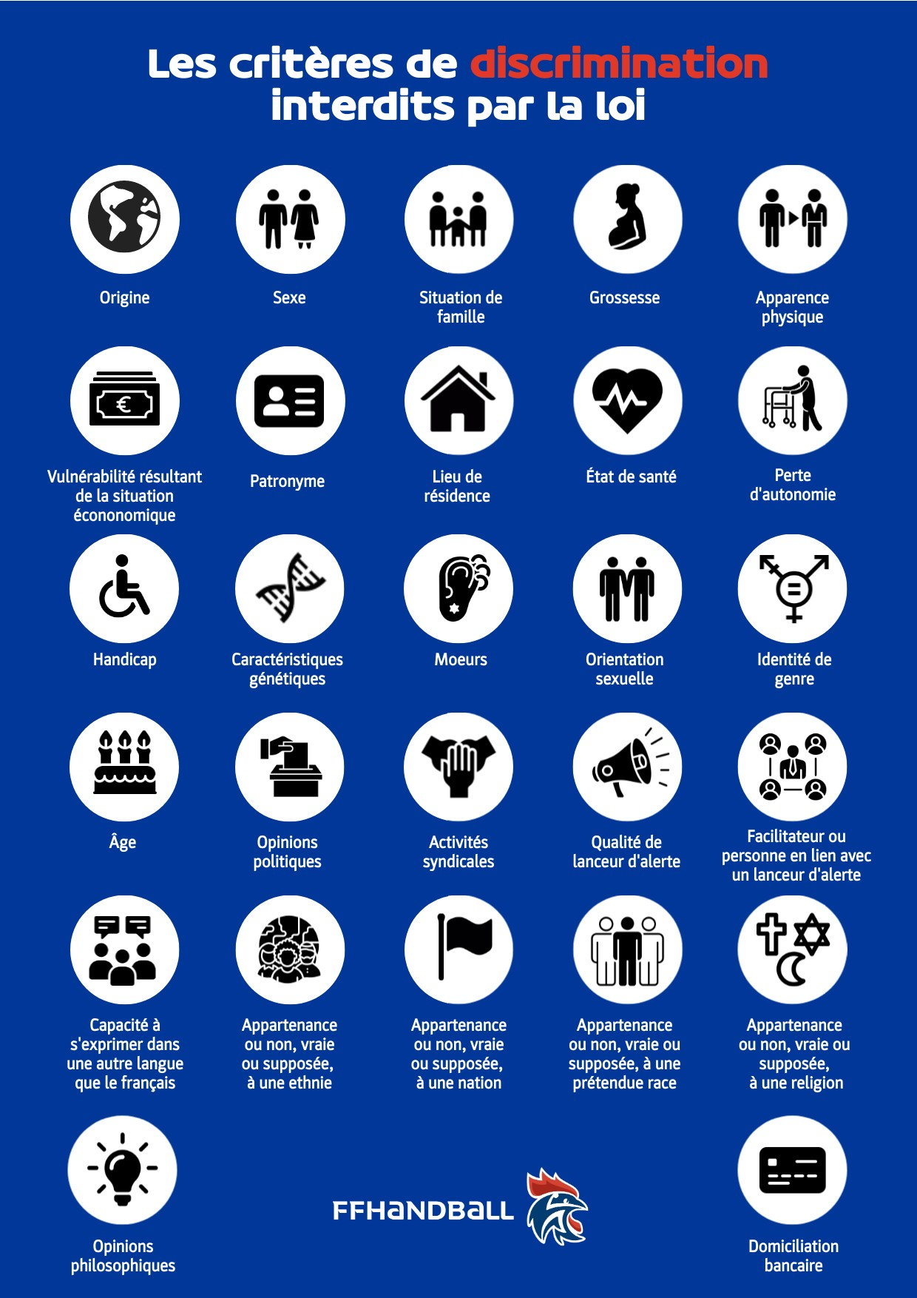
En trinôme :
1) Cherchez l’intru parmi les 27 pictogrammes
2) Faites des regroupements par thèmes et soyez prêts à les présenter au groupe

Slide 8
⚖️ Points clés
Le principe d’égalité de traitement est un fondement du droit du travail.
La discrimination peut être directe ou indirecte (ex. : critère apparemment neutre mais défavorable à un groupe).
La liste des critères est évolutive (ajouts réguliers par la loi, ex. : identité de genre, vulnérabilité économique, lanceur d’alerte…).
Le texte s’applique dès la phase de recrutement, même avant l’entretien.
L’entreprise peut être sanctionnée civilement et pénalement.

Slide 9
La discrimination directe
« Une discrimination directe se produit lorsque, « en raison d’un critère prohibé, une personne est traitée de manière moins favorable qu'une autre ne l'est, ne l'a été ou ne le sera dans une situation comparable ».
Une discrimination directe se définit donc par 3 conditions cumulatives :
une rupture d’égalité dans une situation comparable...
...reposant sur un ou plusieurs critères prohibés par le code pénal (âge, sexe, origine réelle ou supposée, appartenance vraie ou supposée à une ethnie, une nation, une race, situation de famille, orientation ou identité sexuelle, mœurs, caractéristiques génétiques, apparence physique, handicap, état de santé, état de grossesse, patronyme, opinions politiques, convictions religieuses, activités syndicales, lieu de résidence, vulnérabilité sociale)...
... et s’exerçant dans un des champs suivants : fourniture d’un bien ou d’un service, vie professionnelle, santé, éducation et fiscalité.
Ex : une personne en charge d’un recrutement refuse d’employer un agent de 53 ans car il est considéré comme trop âgé pour occuper le poste.

Slide 10
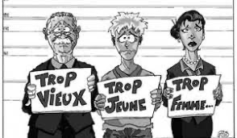
La discrimination indirecte
« Une discrimination indirecte se produit lorsqu’une disposition, un critère ou une pratique apparemment neutre est susceptible d’entrainer un désavantage particulier pour les personnes concernées par un critère prohibé. »
La discrimination indirecte s’intéresse donc aux effets produits par un critère de choix qui se révèle discriminant, sans intention de discriminer.
Exemple : demander une maitrise parfaite du français ou de l’orthographe pour un poste qui ne le nécessite pas, exiger un nombre élevé d’années d’expérience dans un secteur précis, imposer des tests d’aptitude physique standardisés, des horaires de travail rigides, etc….

Slide 11

Des points de droit spécifiques à connaitre
Principe de non-discrimination
Charge de la preuve

Slide 12
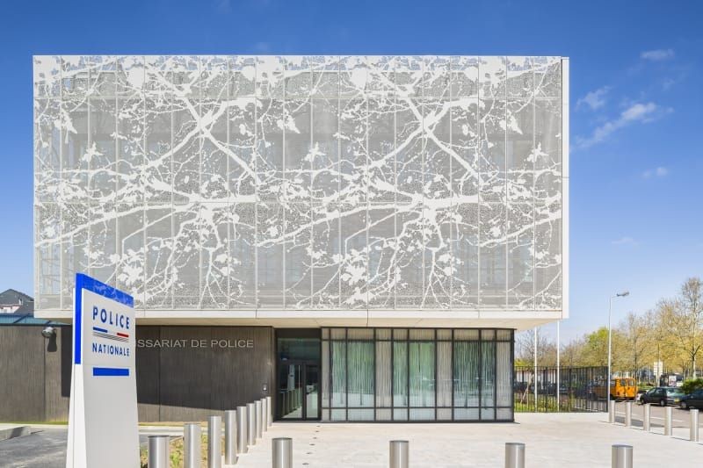
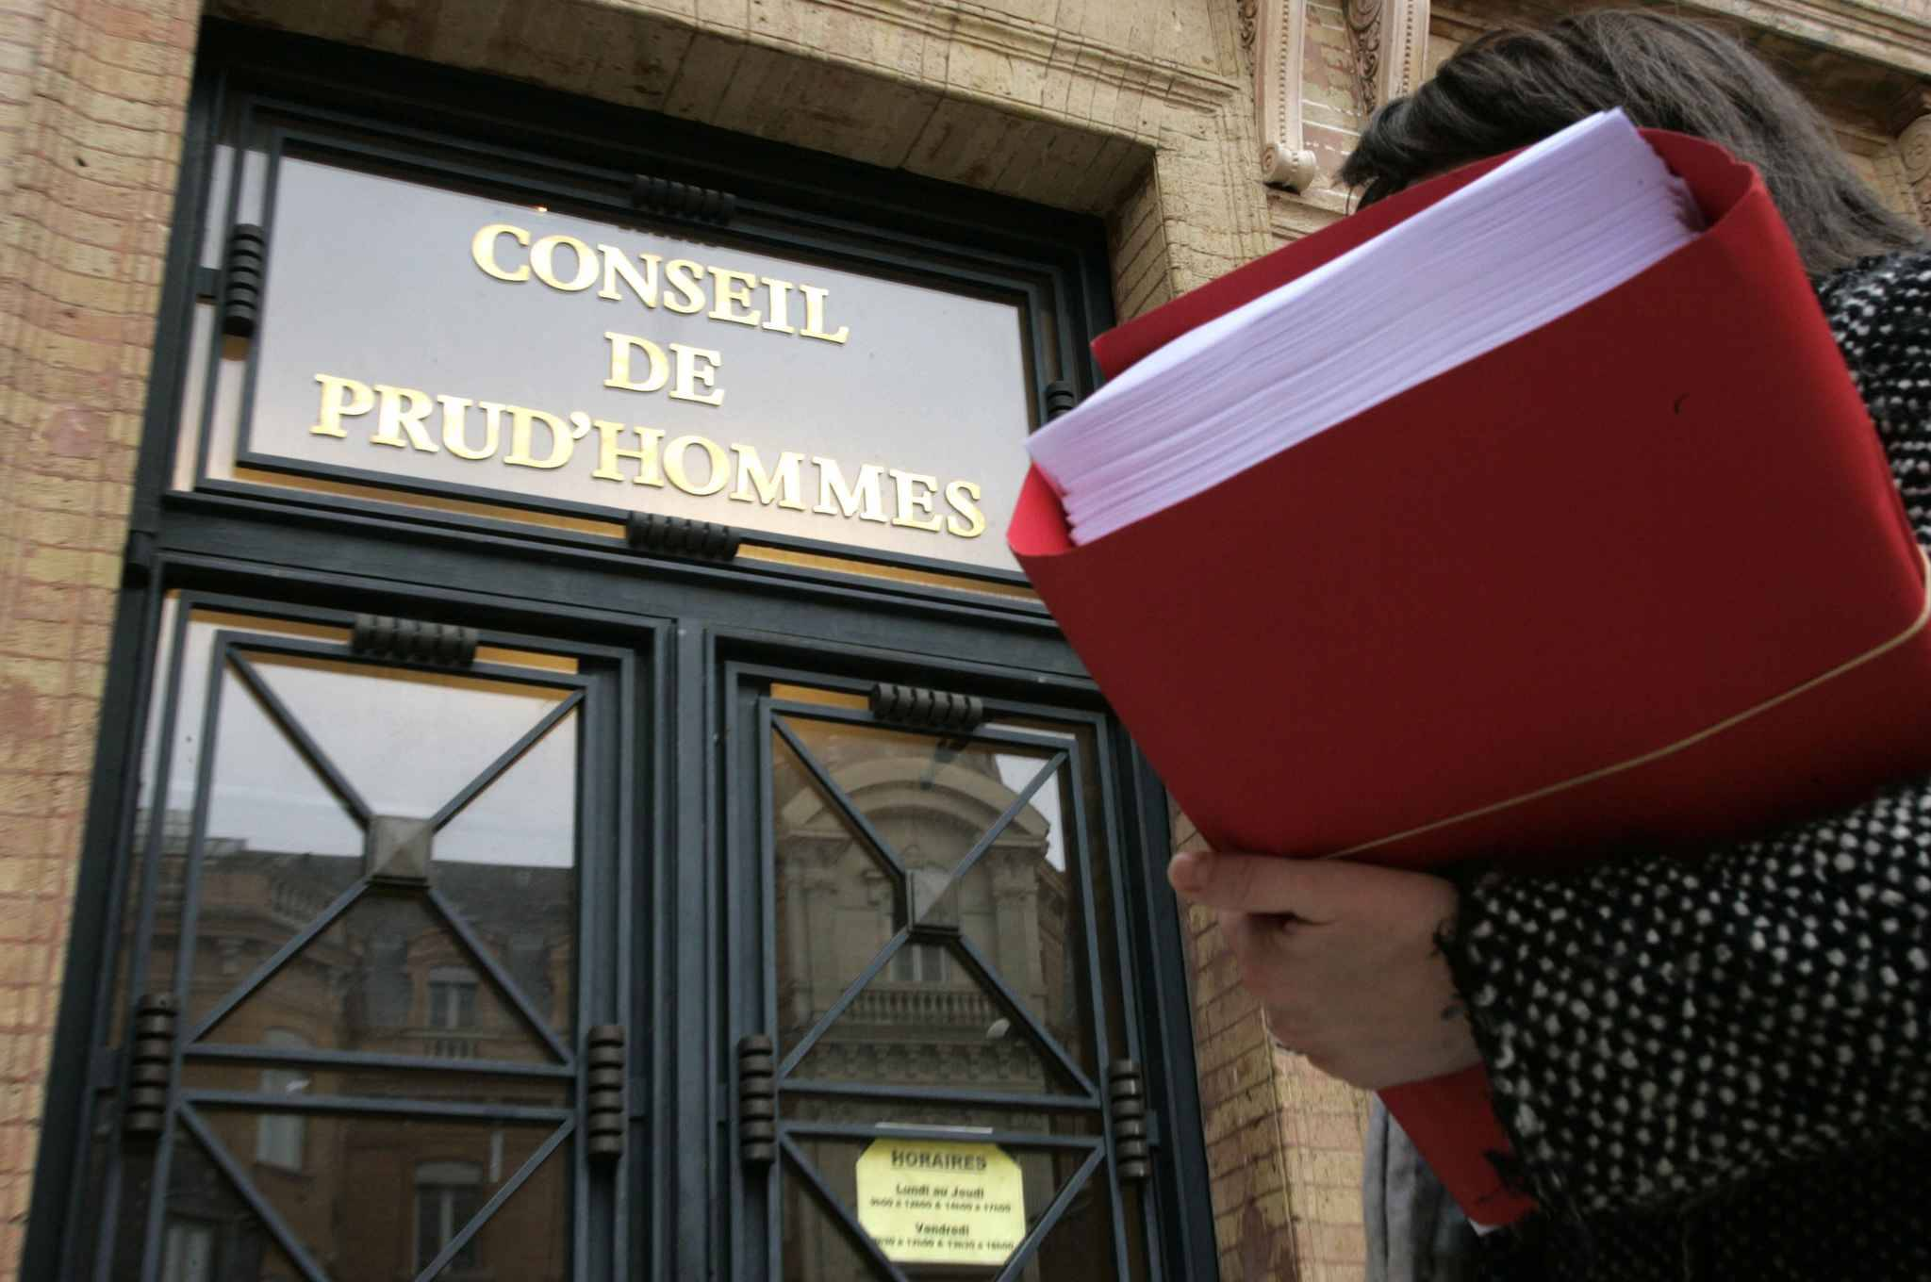

Que faire en cas de discrimination ?
Porter plainte
Saisir le Conseil des Prud'hommes
Saisir le Défenseur des droits

Slide 13
Une charge de la preuve aménagée en matière de discrimination
La charge de la preuve varie suivant les juridictions :
Devant la juridiction pénale, elle appartient à la victime en raison de la présomption d’innocence. Cependant, devant le juge pénal, la preuve peut être établie par tout moyen. Dans ce contexte, le juge peut admettre le « testing » ou les enregistrements comme moyen de preuve.
Devant la juridiction civile : la charge de la preuve est aménagée :
La victime doit apporter « des éléments de fait laissant supposer l’existence d’une discrimination directe ou indirecte ». Dès lors que ces éléments sont suffisants, il appartient à la partie défenderesse (en général l’employeur) de « prouver que sa décision est justifiée par des éléments objectifs étrangers à toute discrimination ».
Notes:
Pas de loyauté de la preuve +>
Le « testing » ou « test de discrimination » est une expérimentation sociale en situation réelle destinée à déceler une discrimination. Elle peut, par exemple, consister à présenter plusieurs candidatures similaires (mêmes compétences, mêmes expériences...) à une même offre d’emploi ou de logement, en ne modifiant qu’une information (le nom, l’âge, l’adresse...) susceptible de provoquer une discrimination. Le testing est implicitement reconnu par la loi (art. 225-3-1 du Code Pénal) comme un moyen légitime pour prouver l’existence d’une discrimination.

Slide 14
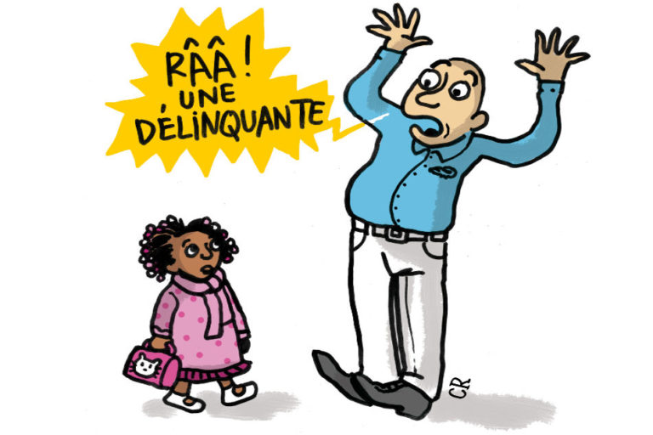
Les concepts à intégrer pour bien comprendre les discriminations
Catégorisation sociale
Stéréotypes
Préjugés
Discriminations (directes et indirectes)

Slide 15
La catégorisation sociale
La catégorisation sociale est un processus cognitif par lequel un individu classe les autres personnes dans des groupes sociaux distincts sur la base de caractéristiques perçues comme pertinentes (âge, sexe, origine, profession, statut, etc.).
Ce mécanisme permet de simplifier la complexité sociale en regroupant les individus selon des catégories mentales. ex. : “cadres”, “jeunes”, “immigrés”, “femmes”, “syndiqués”, etc….
🔍 Caractéristiques principales
Automatique et rapide : souvent inconscient
Fonction adaptative : facilite les interactions sociales
Base des stéréotypes : chaque catégorie est associée à des traits supposés
Conduit à des biais : discrimination, favoritisme endogroupe, rejet exogroupe, etc…

Slide 16

Les stéréotypes
C’est une croyance qu’une personne entretient au sujet des caractéristiques des membres d’un exogroupe ;
Ce sont des filtres perceptifs qui alimentent la pensée et les croyances de sens commun à propos d’un groupe.
Nous avons tous des stéréotypes : herero, auto et méta stéréotype (ce que les femmes pensent que les hommes pensent d’elles)
Le stéréotype n’est pas une discrimination mais il y conduit de manière inconsciente.
Les stéréotypes viennent des limites de notre cerveau, des valeurs de la société et notre propre groupe d’appartenance, de notre cadre de référence et des valeurs de l’entreprise. Ils ont des déterminants à la fois internes et externes.
Les stéréotypes sont automatiques et prennent le pouvoir si on les laisse faire. Ils sont inconscients au point de nous agir
Les stéréotypes peuvent être généralisés à l’excès, être inexacts et résister à l’information nouvelle. Ils prennent du temps à changer.

Slide 17
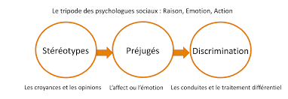
Les préjugés
Un préjugé (jugement préalable) est une opinion adoptée en l'absence d'informations ou de pratiques suffisantes. Le préjugé n’est pas un stéréotype mais c’est un cousin proche. C’est une dimension affective + ou – du stéréotype, une attitude, une prédisposition à discriminer qui conduit à se comporter sur la base du préjugé :
Verbalement : blagues sur les belges, les blondes à la machine à café, les homosexuels,
En agissant : refuser l’accès à la formation à un senior parce qu’il est trop tard, que ça ne vaut plus le coup…. s’adresser en parlant fort à une vieille dame qui n’est pas forcement sourde mais qui peut l’être….

Slide 18
Des pratiques vertueuses à mettre en place
Les bonnes pratiques de rédaction des fiches de postes | Les risques | Critères
Indiquer le nombre d’année minimum d’expérience après avoir vérifié qu’il est approprié au poste à pourvoir | Il est interdit de mentionner : - l'âge requis pour occuper un poste - une limite ou un plafond d’années d’expérience Conseil : éviter les termes junior/senior, 1ère expérience | Age
Vérifier la neutralité de l’annonce avec la mention H/F et la féminisation des adjectifs | Il est interdit de mentionner : - un sexe souhaité pour occuper un poste - un terme seulement masculin ou féminin (infirmier ou infirmière mais infirmier-ère) | Sexe
Mentionner éventuellement la nationalité européenne pour les titulaires de la fonction publique | Il est interdit de mentionner une nationalité, origine nationale ou régionale pour le poste à pourvoir. | Origine
Mentionner dans la description du poste l’existence de port de charge ou autres suggestions. | Il est interdit de mentionner la réservation ou l’exclusion du poste à une personne en situation de handicap | Handicap Etat de santé

Slide 19
Lutter contre les stéréotypes
Pour lutter contre les stéréotypes et les discriminations dans l’entreprise, il y a plusieurs solutions :
On enseigne aux gens le fonctionnement de leur cerveau et on leur donne les moyens de comprendre que leurs stéréotypes sont souvent faux et qu’ils ne doivent pas les utiliser….
On fait évoluer la culture en supprimant les stéréotypes afin que chacun puisse s’y identifier. On crée des dispositifs pour faire évoluer les pratiques. Ex : Favoriser l’appropriation par les collaborateurs, utiliser des slogans (« Nos différences font la différence » Total), mettre en place des chartes et les labels (charte de la diversité, le label diversité de l’Afnor), développer des livres blancs et guides pratiques pour les managers, etc….

Slide 20
Agir sur les processus RH
Dossier de candidature et tri des CV
Les méthodes de recrutement axées sur les compétences et les comportements (Recrutement en binome, assessment center, observation et notation à chaud sans échanger avec les autres)
Et la discrimination positive ?
Pour que ca marche, les études en psychologie sociale montrent qu’il faut 3 conditions :
  que la rencontre ne soit pas fortement subie,
  qu’une forme de coopération puisse se mettre en place,
  que les bénéfices soient partagés.
Limite des processus volontaristes mal acceptés…

Slide 21

Jeu des discriminations

Slide 22
Explorer quelques ressources sur les discriminations
https://www.defenseurdesdroits.fr/fr
Testez vos préjugés :
https://implicit.harvard.edu/implicit/france/
Labels et normes ISO (ex : Label Diversité, Norme ISO 26000)
https://acompetenceegale.com/

Slide 23
Analyser la décision du défenseur des droits du 29/05/2018
Quelle est le nom de la demande adressée au défenseur des droits (DDD) ?
Remarquez la définition d’une discrimination ? Quelle compréhension en avez-vous ? Dans cette affaire quelle est la situation comparable ? Donnez deux autres exemples de situation comparable.
De quel type de discrimination s’agit-il dans cette affaire ?
Quelles sont les différentes actions prises par le DDD ?
Quelle action peut prendre le DDD en cas de non accord entre les parties pour réparer le préjudice ?

Slide 24
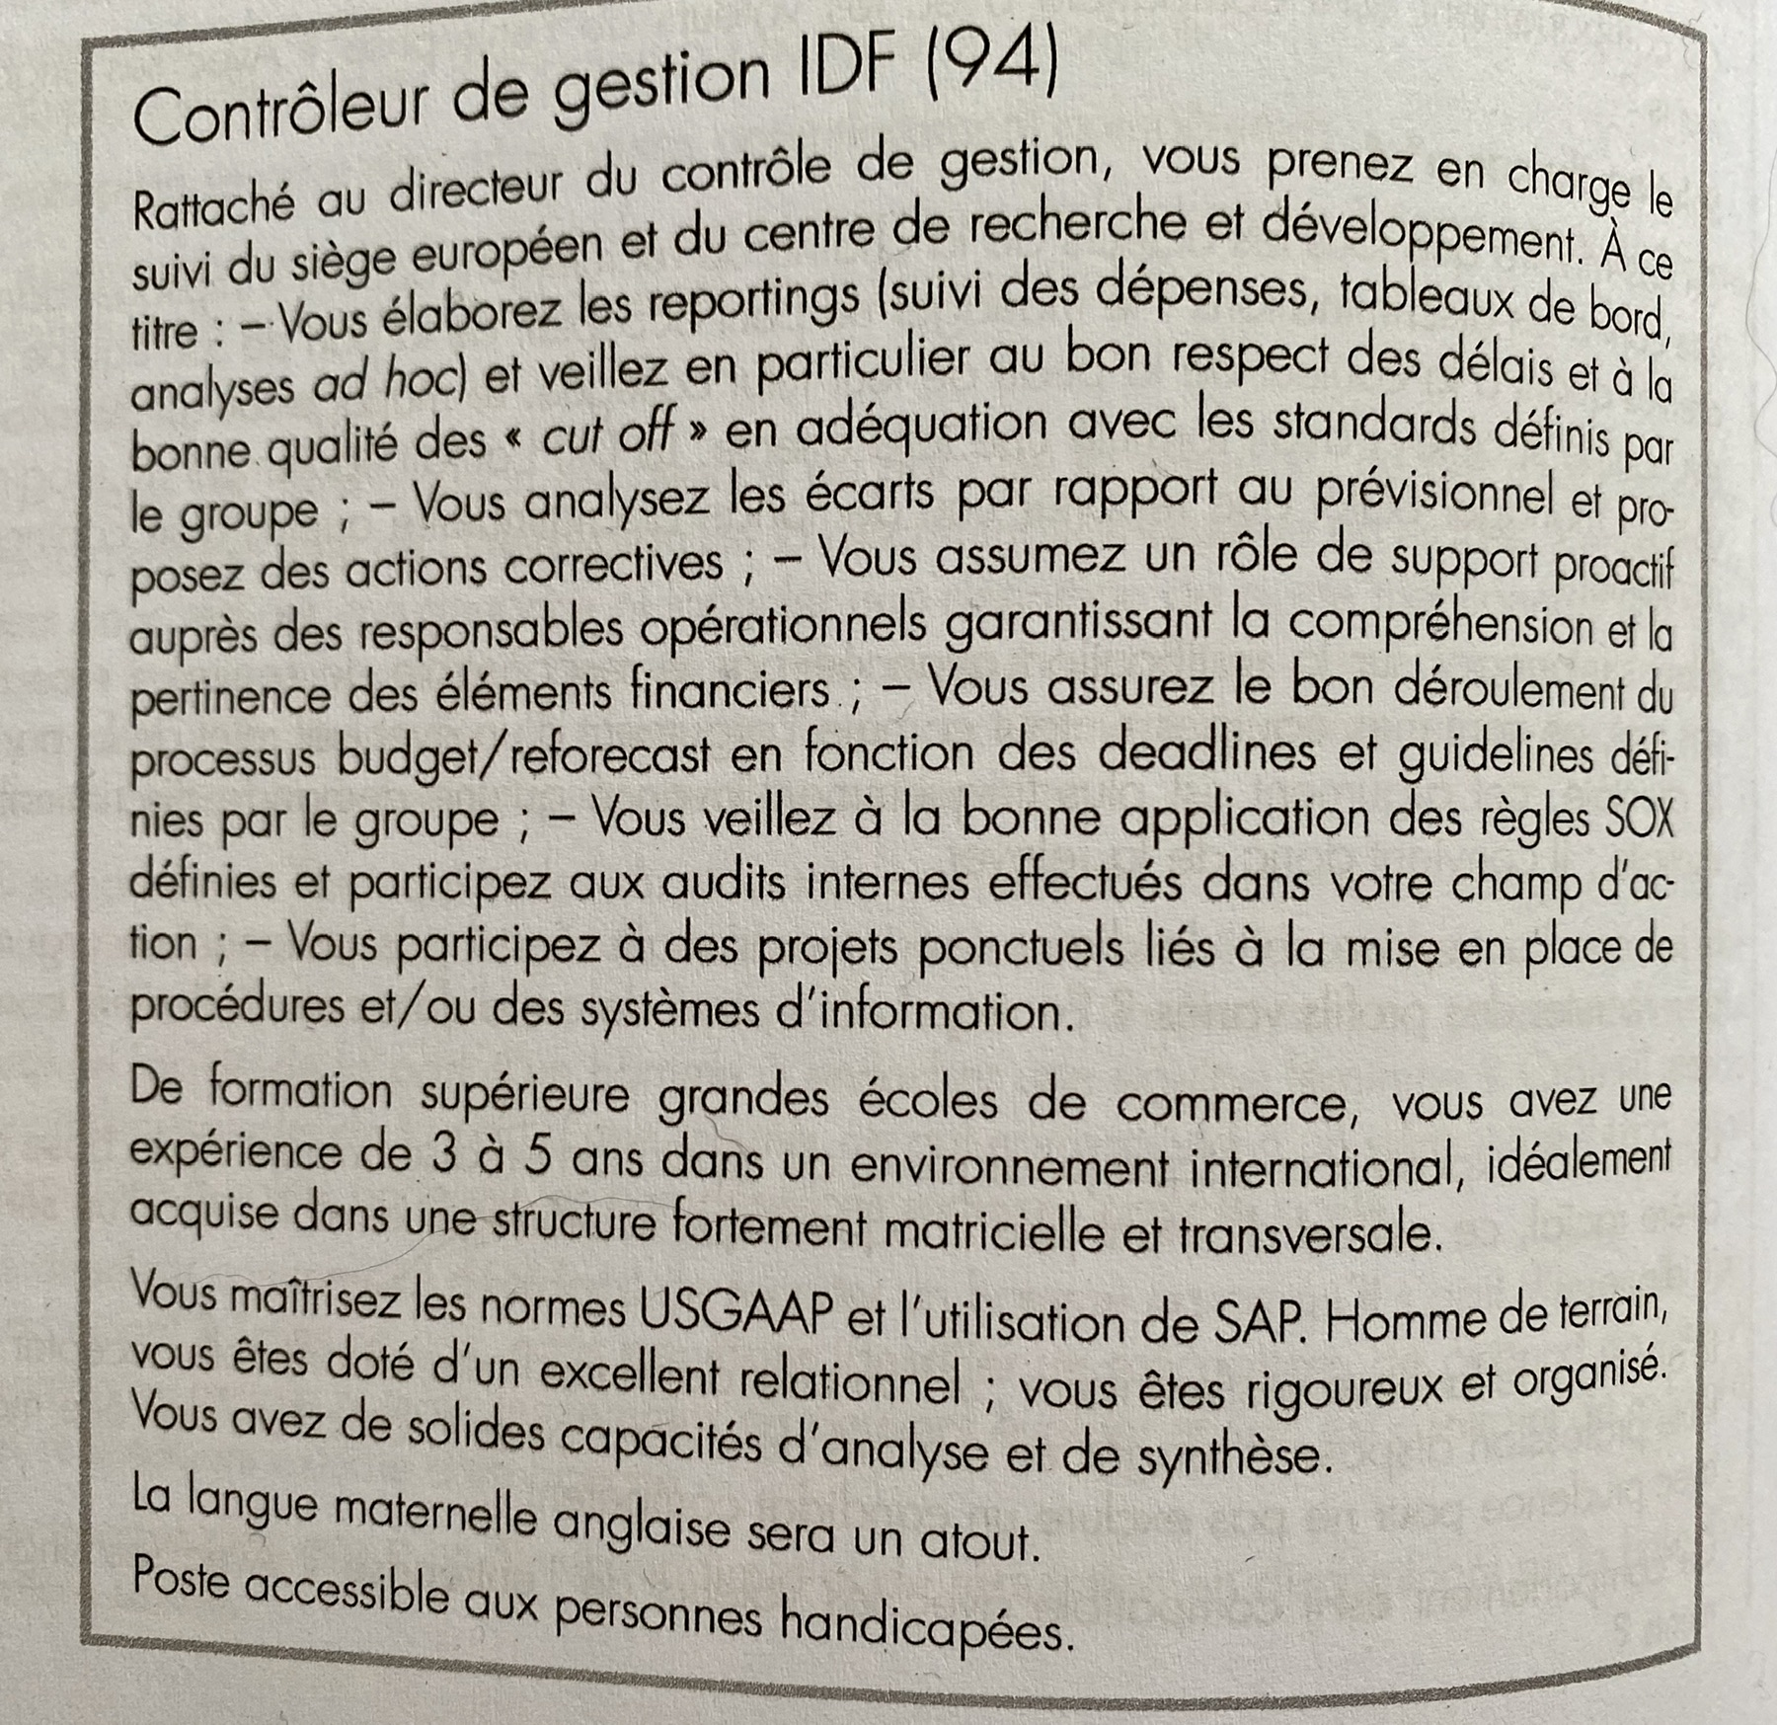
Dans cette annonce figure plusieurs mentions non conformes, lesquelles ?

Slide 25

Préparation en binôme du quizz de vendredi

Slide 26


